Slide 1



Білім және Ғылым министрлігі
Әл-Фараби атындағы Қазақ Ұлттық Университеті
Факультет: Биология және биотехналогия
Кафедра: Биофизика, биомедицина және нейроғылымдар
Тақырыбы: Стресстің даму механизмдері туралы заманауи идеялар.
Алматы 2022

Slide 2
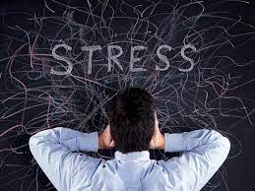



Жоспар
Дәрістің мақсаты: Стресстің даму механизмдері туралы заманауи идеяларды талдау және олраға түсінік беру.

Slide 3
Жоспар
Кіріспе
Негізгі бөлім
2.1. Стресс ұғымы туралы көзқарастар
2.2. Стресстің даму кезеңдері
2.3. Стресстің түрлері
2.4. Адаптация
Қорытынды
Пайдаланылған әдебиеттер тізімі

Slide 4

Кіріспе
Стресс ( англ. Stress – қысым; жүктеме) – шамадан тыс физикалық немесе психикалық жүктеме түскенде, организмдегі физиологиялық және психологиялық реакциялардың дамуы.
Қазіргі уақытта адамдар үнемі әртүрлі стресттік факторлардың (психоэмоционалды, әлеуметтік-тұрмыстық, өндірістік, экологиялық және т.б) сезініп жатады. Тұтас организмнің стресстік реакциясы жүйелі және көп компонентті болып табылады. Барлық стресс түрлерінің бастау алу себебі, симпато-адренал жүйесімен байланысты. Бұл күйлердің мәнін сипаттайтын ең көп таралған белгі - олар организмнің сыртқы ортаға бейімделуінің әртүрлі деңгейін көрсетеді.

Slide 5
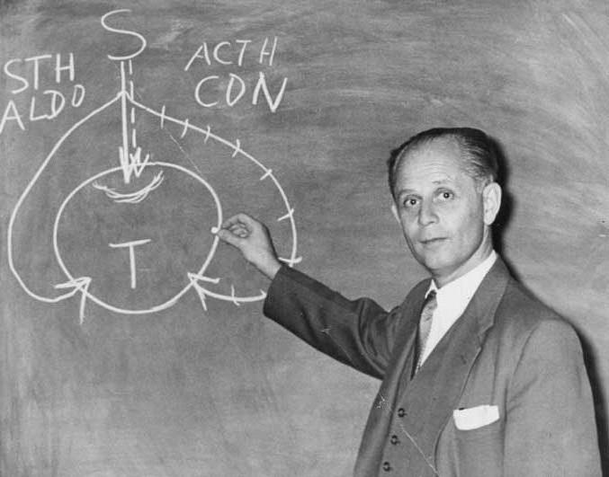
Стресс ұғымы туралы түсінік
Толық релаксация жағдайында да ұйықтап жатқан адам
күйзеліске ұшырайды ...
Стресстен толық құтылу өлімді білдіреді.
Ганс Селье
20 ғасырдың бірінші жартысында 1936 жылғы 4 шілдедегі еуропалық журналдардың бірінде "редакторға хаттар" бөлімінде Жас ғалым Ханс Сельенің шағын жазбасы пайда болды. Ескерту тек 74 жолдан тұрды және "әртүрлі зақымдаушы агенттер тудыратын Синдром"деп аталды. Дәл осы мақала стресс тұжырымдамасының басталуын білдіреді. Біраз уақыттан кейін американдық Уолтер Кэннон "күресу немесе қашу(жүгіру)" әмбебап реакциясы туралы классикалық шығармасында физиология мен психологияға "стресс" терминін енгізді.

Slide 6
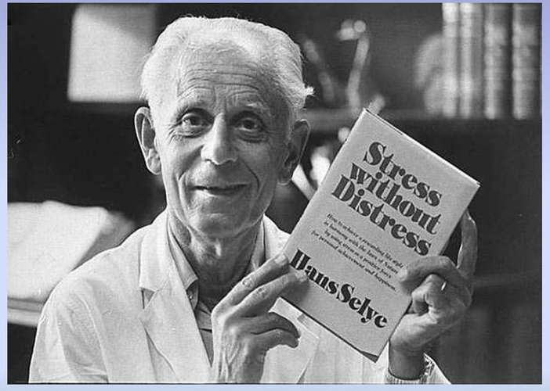
Стресс идеясы ғылыми әлемде өте танымал. Физиологиялық және психологиялық құбылыстардың байланысын орната отырып, «стресс» термині биологияда кеңінен қолданылады.Психологияда бұл ұғым мазасыздану, конфликт, эмоционалдық күйзеліс, фрустрация, күйзеліс т.б ұғымдарды қамтиды. 20 ғасырдың ортасынан бастап және бүгінгі күнге дейін стресстің теориялары мен модельдері қарқынды дамып келеді, олардың әрқайсысы стресстің мәніне, оның даму себептеріне, реттеу механизмдері мен ерекшеліктеріне көзқарастарды өзінше түсіндіреді.
Г.Сельенің физиологиялық күйзеліс моделін Б.П.Доренвендом өзгерткен. Олар стресске бейімделгіш және бейімделмейтін жауаптарға негізделген дененің күйі ретінде қарады. Стресс факторлары әлеуметтік факторлар ретінде түсініледі: экономикалық немесе отбасылық сәтсіздіктер,жеке адамның қарапайым өмірін бұзатын (жойатын) немесе бұзу қаупін тудыратын объективті оқиғалар ретінде әрекет етеді. Олар міндетті түрде теріс емес және әрқашан объективті дағдарысқа әкелмейді- деп тұжырым жасаған.

Slide 7
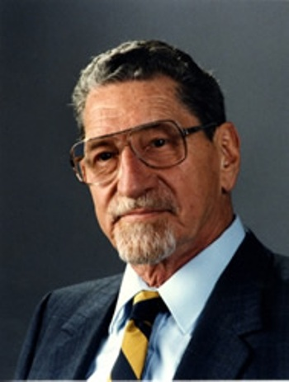
Р. Лазарустың психологиялық стресстің когнитивті теориясында, ол жағымсыз әсер ету қаупін субъективті танымдық бағалаудың рөлі және оның стрессті жеңу мүмкіндігі туралы ережеге негізделген. Р. Лазарус қоршаған ортаға бейімделу эмоциялармен анықталады, ал когнитивті процестер эмоционалды реакциялардың сапасы мен қарқындылығын анықтайды дейді.
Адамның өзіне әсер ететін жағдайдың ықтимал қауіпті салдарын болжауын автор қауіпті бағалау ретінде анықтаған. Жағдайдың мәнін және оған қатысты талдаумен байланысты қауіп-қатерлерді бағалау процестері күрделі: олар салыстырмалы түрде қарапайым қабылдау функцияларын ғана емес, сонымен қатар есте сақтау процестерін, абстрактілі ойлау қабілетін, субъектінің өткен тәжірибесінің элементтерін, оны үйрену, т.б.

Slide 8


Ганс Селье өзінің "күйзеліссіз Стресс" кітабында стрессті физикалық, химиялық және органикалық факторларға физиологиялық реакция ретінде қарастырды.
Бұл реакциялар мұны дәлелдейді:
1. Барлық биологиялық организмдерде Ішкі тепе-теңдік күйін немесе олардың жүйелерінің тепе-теңдігін сақтаудың туа біткен механизмдері бар. Ішкі тепе-теңдікті сақтау гомеостаз процестерімен қамтамасыз етіледі. Гомеостазды сақтау-ағзаның өмірлік маңызды міндеті.
2. Стресс факторлар, яғни күшті сыртқы тітіркендіргіштер ішкі тепе-теңдікті бұзады. Дене кез-келген жекпе-жекке жағымды немесе жағымсыз физиологиялық қозу арқылы жауап береді. Бұл реакция қорғаныс-бейімделу реакциясы болып табылады.
3. Стресстің дамуы және оған бейімделу бірнеше кезеңнен өтеді. Әр кезеңге өту және өту уақыты дененің төзімділік деңгейіне, қарқындылығына және стресстің әсер ету ұзақтығына байланысты.

Slide 9
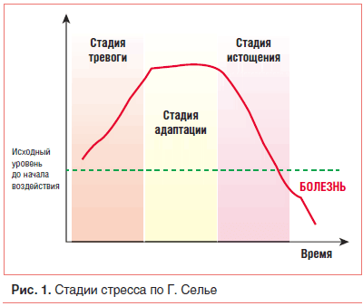
4. Денеде стресстің алдын алу және тоқтату үшін бейімделу мүмкіндіктерінің шектеулі резервтері бар – олардың сарқылуы ауру мен өлімге әкелуі мүмкін. Г. Селье өзінің зерттеулерінің барлық нәтижелерін қорытындылады және стресстік жағдайдың дамуы үш кезеңнен өтеді деген қорытындыға келді, ол оны жалпы бейімделу синдромы деп атады.
Дененің зақымдайтын факторларға төзімділігі.

Slide 10
Бірінші кезең стресстің алғашқы пайда болуымен көрінеді және мазасыздық кезеңі деп аталады. Осы кезең үшін дененің төзімділік деңгейінің төмендеуі, кейбір соматикалық және вегетативті функциялардың бұзылуымен сипатталады. Содан кейін дене резервтерді жұмылдырады және қорғаныс процестерінің өзін-өзі реттеу механизмдерін қамтиды. Егер қорғаныс реакциялары тиімді болса, мазасыздық басылып, дене аз белсенділікке оралады. Көптеген стресстер осы кезеңде шешіледі. Мұндай қысқа мерзімді стресстерді жедел стресс реакциялары деп атауға болады
Екінші кезең, қарсылық кезеңі, дененің қорғаныс реакцияларын сақтау қажеттілігі туындаған кезде стресстің ұзақ әсер етуімен жүреді. Функционалды жүйелердің сыртқы жағдайларына сәйкес келетін бейімделу резервтерін теңгерімді жұмсау.
Үшінші кезең – сарқылу (истощение) кезеңі. Ол стресс факторларының шамадан тыс қарқынды және ұзақ әсер етуімен организмнің күресу кезеңінде қорғаныс және бейімделу механизмдерін реттеу механизмдері бұзылған кезде пайда болады. Бейімделу резервтері айтарлықтай азаяды. Организмнің қарсылығы төмендейді, соның нәтижесінде функционалдық бұзылулар ғана емес, сонымен қатар денеде морфологиялық өзгерістер болуы мүмкін.

Slide 11




Стресстің түрлері
Ақпараттық стресс - жеке адам тапсырманы орындамаған кезде ақпараттың шамадан тыс жүктелу жағдайы. Қабылданған шешімдердің салдарына жауапты бола отырып, қажетті қарқынмен дұрыс шешім қабылдауға үлгермейді.
Жарақаттан кейінгі стресс (постравматический) - бұл адамның әдеттегі тәжірибесінен тыс және субъектінің немесе басқа адамдардың физикалық тұтастығына қауіп төндіретін психо-травматикалық жағдайлардың нәтижесінде пайда болатын психологиялық жағдай. Ол ұзақ әсер етеді, жасырын кезеңге ие және бір немесе қайталанатын психологиялық жарақат алғаннан кейін алты айдан он жылға дейін немесе одан да көп уақыт аралығында көрінеді.
Эмоционалды стресс - дененің ерекше емес бейімделу реакцияларының сыртқы ортаның патогендік әсеріне, төтенше күшпен немесе ұзақ мерзімді жағымсыз эмоциялармен көрінуі. Эмоционалды тәжірибе көптеген бейімделгіш физиологиялық реакциялардың негізінде жатыр,бұл жанжалды жағдайларды жеңу үшін резервтік мүмкіндіктерді жұмылдыру арқылы денеге мүмкіндік береді.
Физиологиялық стресс - физикалық белсенділікпен байланысты.

Slide 12
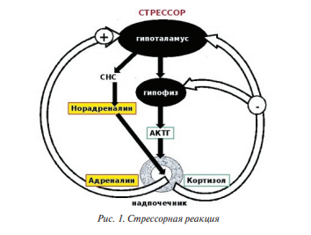
Экстремалды факторлардың сипатына, олардың күші мен әсер ету уақытына байланысты стресстің әртүрлі кезеңдерінде белгілі бір ерекшеліктерге ие болатын дененің жаңа функционалды күйлері пайда болады.

Slide 13
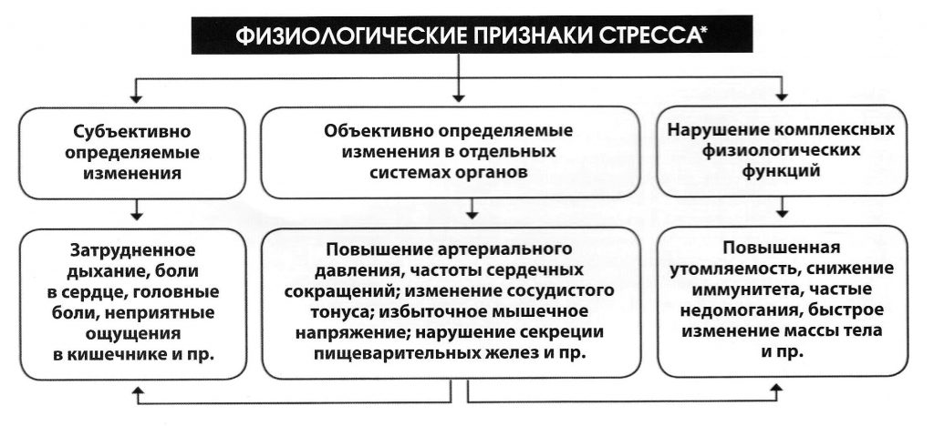
Стресстің ауырлығы көптеген факторларға байланысты. Негізгі себептерге зақымдаушы фактордың күші және ағзаның реактивтілігі жатады, ол өз кезегінде орталық жүйке жүйесінің вегетативті реакциялары арқылы, нейрогуморальды механизмдер арқылы жүзеге асады, сонымен қатар организмнің күйзеліске бейімделу дәрежесі.
Көптеген стресс факторларының әсеріне бейімделу дәрежесі бойынша денсаулық функционалдық оптимумға жетуді қамтамасыз ететін дененің күйі ретінде қарастырылады.

Slide 14
Бейімделу
«Адаптация» – көне латын тілінен аударғанда «икемделу» деген сөз. Өмір сүру- яғни икемделу. Шынында да, өмір – бұл айналадағы болып жатқан тоқтаусыз өзгерістерге әр уақытта икемделу. Адам әртүрлі жағдайда өмір сүріп, жұмыс істейді. Бірақ, адаптация арқасында дене температурасын, қан құрамын,қан қысымын қалыпта сақтайды.
Адаптация – сыртқы ортаның өзгергіш жағдайларына тірі организмнің икемделу қабілеті.
Кез келген адаптация бұрын бейнеленген стресс негізінде қалыптасады, себебі осы стресс организмнің қайта құру процесін бастайды.

Slide 15
Дененің күйзеліске бейімделу дәрежесі бойынша дененің жағдайы келесі деңгейлерге жіктеуге болады:
қанағаттанарлық бейімделу жағдайы – қалыпты жағдайда өмір сүретін және жұмыс істейтін адамға тән.
функционалдық жай-күй - организмнің стресс факторларының әсеріне алғашқы жедел реакциясы болып табылады және организмнің функционалдық резервтерінің жұмылдырылуымен сипатталады.
қанағаттанарлықсыз бейімделу жағдайы – биожүйенің жұмыс істеу деңгейінің төмендеуімен, оның элементтерінің сәйкес келмеуімен, шаршаудың дамуымен және функционалдық жағдайдың шамадан тыс жүктелуімен сипатталады.
бейімделудің бұзылуы-барлық әртүрлілікті қамтиды ауру алдындағы көріністер және әртүрлі аурулардың бастапқы формалары.

Slide 16
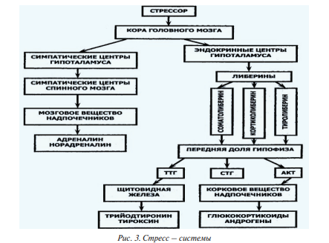

Slide 17
Бейімделу стрессорлық реакциясы келесі фазалардан тұрады:
Фаза-адрено-кортикоидты фаза (1-3 күн) – симпатикалық жүйке жүйесінің тонусымен, ми мен бүйрек үсті безінің, қалқанша безінің және гипофиздің белсенділігінің жоғарылауымен сипатталады. Бұл фазаның биологиялық мәні қажетті энергетикалық және материалдық ресурстарды жеткізу арқылы ағзаның төзімділігін арттыру болып табылады. Осы кезеңде оттегіге деген қажеттілік артады. Алайда, тұтынылатын оттегінің мөлшеріне қатысты энергия өндірісі төмендейді, яғни біздің зерттеулеріміз көрсеткендей, "оттегінің ағуы"симптомы дамиды. Белоктардың катаболизмі күшейеді, ағзаның глюкозаға төзімділігі төмендейді, липолиз, кетон денелерінің түзілуі күшейеді және бос май қышқылдарының деңгейі жоғарылайды. Альдостерон мен вазопрессиннің жоғарылауына байланысты олигурия дамиды, натрийдің сақталуы, зәрдегі калий мен магнийдің шығарылуын күшейтеді. Метаболикалық және тыныс алу ацидозының дамуы мүмкін. Адренергиялық-кортикальды аяқталуы симпато-адренал жүйесінің функционалды және метаболикалық әсерлері және фазалық стресс ішек моторикасының қалпына келуімен, аштық пен әлемге деген қызығушылықтың пайда болуымен сипатталады.

Slide 18
Фаза-кері дамудың кортикоидты фазасы (4-6 күн) несеп шығарудың қалпына келуімен және несептен натрийдің шығарылуының жоғарылауымен сипатталады, белоктардың катаболизмі төмендейді, эозинофилдер саны артады.
Фаза – анаболикалық (7-10 күн) зақымдалған тіндердің құрылымын қалпына келтірумен, ақуыздардың синтезімен, оң азотты тепе-теңдікпен, калийдің сақталуымен сипатталады.
Фаза – майдың жиналуы (апта-ай), азот балансы, натрий мен калий деңгейі теңестіріледі. Науқастарды реконвалесценциялау процесі жүріп жатыр.
Жалпы, стресстің кез-келген түрі көріністердің 4 негізгі деңгейіне ие: формациялық, энергетикалық, метаболикалық, құрылымдық. Нейрогендік стрессте психо-эмоционалды шиеленіс кейде соншалықты күшті, ол анықтаушы стресс факторының әсерінен әлдеқайда бұрын ақпараттық және энергетикалық деңгейдің сарқылуына әкелуі мүмкін. Сонымен, ұзақ және қатты ауырсыну синдромымен дененің пенсаторлық реакцияларының адаптивті сарқылуы пайда болады (г. н.Кассиль, 1976).

Slide 19
Миокардтың эксперименттік инфарктісі кезінде сол жақ қарыншаның жиырылғыш функциясының бұзылуын уақытша стресстік әсерлерге алдын-ала бейімделу айтарлықтай шектейтіні анықталды (Ф.З. Меерсон, 1984). Осындай мәліметтер созылмалы стресске бейімделудің кардиопротекторлық әсерінің механизмдерін зерттеу кезінде және жүрекке жедел жүктемеге қатысты алынды (В. И. Кузнецов, г. м. Прусс, 1989)
Жасуша функциясының өзгеру динамикасын, физиологиялық және биохимиялық процестерді салыстыру радиациялық әсерден туындаған стресске бастапқы реакциялардың және әдеттегі стресстік факторларға реакциялардың бір түрін анықтады, дегенмен бұл өзгерістер алыс уақытта бірдей емес. (С.О. Тапбергенов, 1993).
Қайталанатын стресстік әсерлерге бейімделу кезінде байқалатын стрессті шектейтін жүйелерді, атап айтқанда ГАМК - эргикалық, опиоидты пептидтер жүйесін, антиоксиданттық жүйелерді, простагландиндерді белсендіру дененің зақымдайтын факторларға төзімділігін айтарлықтай арттырады. (Ф.З. Меерсон, 1986).

Slide 20
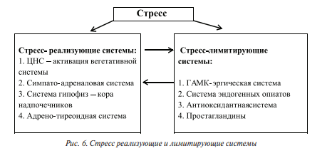

Slide 21
Қазіргі уақытта стрессорлық реакция, ең алдымен, гипоталамус-гипофиз-адренокортикальды жүйенің жұмысымен байланысты екені белгілі.Күшті афферентті импульс, мысалы, операциялық жарақат кезінде гипоталамусқа тікелей әсер етеді және AКТГбосату факторы мен басқа либериндердің босатылуына ықпал етеді.
АКТГ босату факторы гипофиздің алдыңғы бөлігінің секреторлық белсенділігінің жоғарылауын тудырады және қандағы тропиктік гормондардың, ең алдымен адренокортикотропты гормонның деңгейін жоғарылатады, бұл өз кезегінде бүйрек үсті безінің қыртысының секреторлық белсенділігін ынталандыру арқылы плазмадағы кортикостероидтардың деңгейін жоғарылатады.
Стрессорлық реакцияның дамуындағы мидың холинергиялық жүйесінің триггер рөлі анықталды. Табиғи ағымда стресс реакциясы холинергиялық жүйе адренерлік жүйені белсендіреді (Ф. и. Фундуй, 1986). Сонымен қатар, стресстік реакциялардың дамуындағы симпатикалық және парасимпатикалық белсенділіктің арақатынасы механизмдері жақсы түсінілмеген.

Slide 22
Адаптацияның дамуы
Организмнің бейімделу реакцияларын жүзеге асыруға және гомеостаздың тұрақтылығын сақтауға қатысатын функционалды жүйелердің ішінде нейроэндокриндік жүйе маңызды рөл атқарады. Бұл жүйе гормондардың әртүрлілігіне және олардың әсерінің көптігіне байланысты қабілетті:
энергетикалық ресурстарды жұмылдыру;
оларды барынша энергия шығынын талап ететін аймақтарға қайта бөлуге;
жүктемемен жұмыс істейтін органдар жүйесінің функционалдық қуаты мен құрылымының өзгеруіне ықпал ету (толығымен дербес, өйткені ол бұрыннан барлардың белсенділігіне әсер ете аладыжәне генетикалық аппаратқа қол жеткізе алады, сондықтан жаңа ферменттердің синтезіне және тіндердің құрылымының өзгеруіне ықпал етеді).

Slide 23
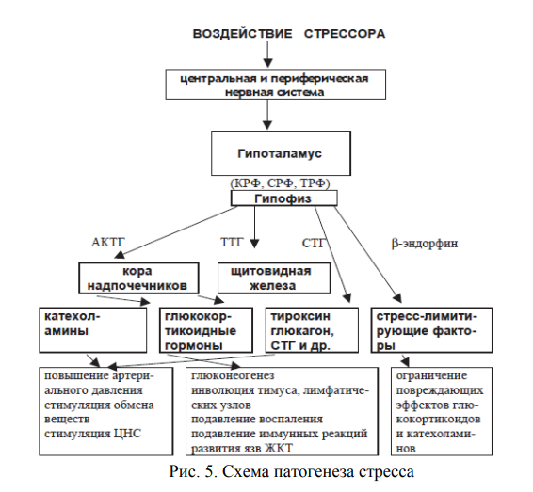

Slide 24
Стрессті нейтрализациялау әдістері
• Аутогенді жаттығулар-медитация;
• Физиологиялық массаж,акупунктура,физикалық жаттығулар;
• Биологиялық фитотерапия;
• Физикалық баня,су прцедуралары.
Осы стресті нейтролизациялау үшін (стресстің басы) адамды стресске шалдықтырған себепті анықтау керек.

Slide 25
Қорытынды
Стресс барлық адамдарда болады, ол өқпелі құбылыс.Тек оған берілмеу керек. Стресс сөзін алғашқы қолданушылардың бірі – Р.Маннинг былай жазған екен:
“стресс шөл далада қырық қыс болған адамдарға құдайдың жіберген азабы”- деп.
Сонымен, стресс біріншіден ағзаға маңызды адаптациялық қызмет атқарса, екіншіден көптеген аулардың дамуына әсер тигізеді. Сондықтан өмірде өз денсаулығың сақтап қалу-әргімнің өзіне,психологиялық күйіне байланысты.

Slide 26

Пайдаланылған әдебиеттер тізімі
Функциональные и метаболические эффекты симпатоадреналовой системы и стресс: монография / С.О. Тапбергенов, Т.С. Тапбергенов, N. Hahn, Б.С. Советов. – М.: Издательский дом Академии Естество знания, 2019. – 138 с.
Психология стресса и методы его профилактики: учебно-методическое пособие / Авт.-сост. – ст. преп. В.Р. Бильданова, доц. Г.К. Бисерова, доц. Г.Р. Шагивалеева. – Елабуга: Издательство ЕИ КФУ, 2015. – 142 с
Любимова В. Самоисцеление творчеством и адаптацией к жизни. Методы психологической самопомощи (Психологический практикум)./ Н.В. Любимова. – Ростов н/Д: Феникс, 2006. – 64 с.
Щербатых Ю.В. Психология стресса и методы. – СПб.: Питер, 2006. – 256 с

